Slide 1
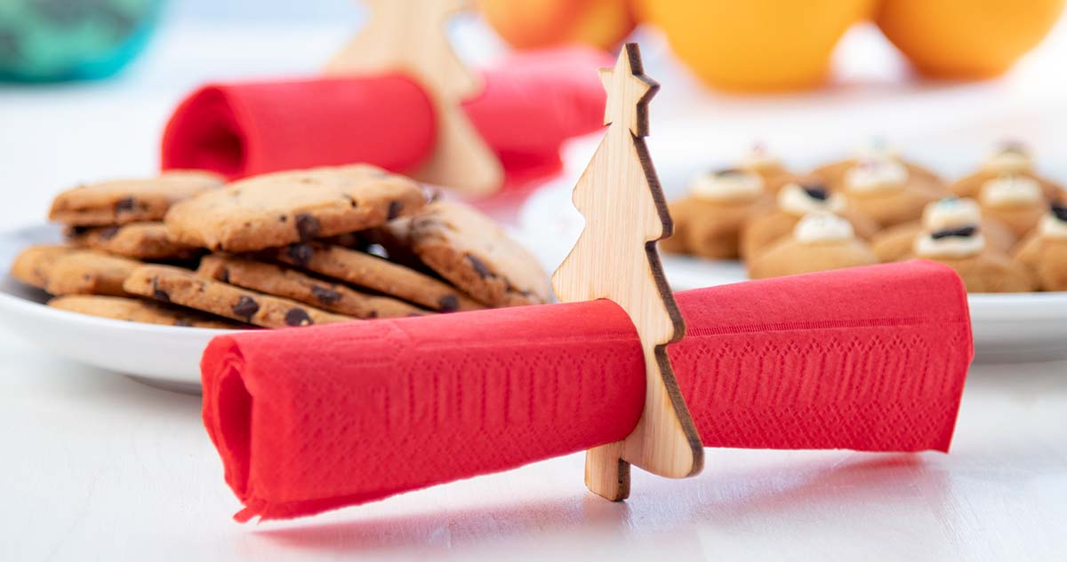
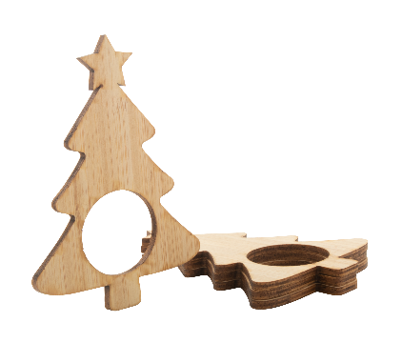
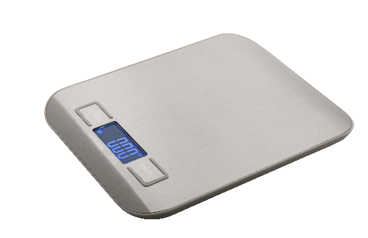
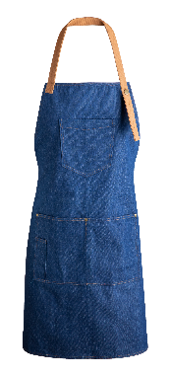
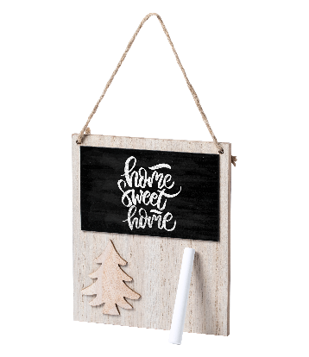
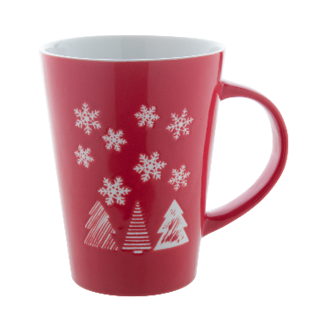
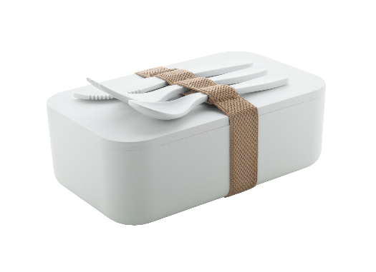
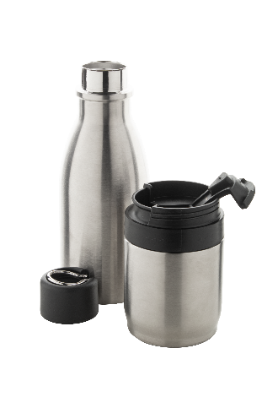
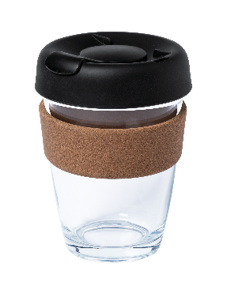
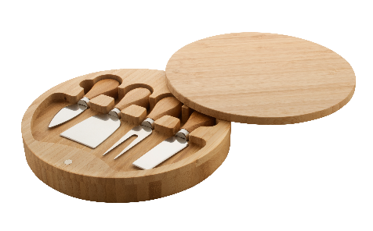
Plasati datele de contact aici!
PREGĂTIRILE DE CRĂCIUN
CHRISTMAS PACKAGING
Când vine vorba de cina de Crăciun, fiecare are propria tradiție, dar sărbătorind împreună este foarte special pentru noi toți. Alegeți din selecția noastră pentru a oferi un cadou unic, care este, de asemenea, util pentru pregătirile de Crăciun.
Julmiddag
AP716448
Set 4 inele de șervețel în formă de pom de Crăciun din placaj de bambus.
00,00 RON
InoxCook
AP810465
Cântar digital de bucătărie din oțel inoxidabil cu afișaj iluminat din spate. Capacitate: 5 kg, gradare 1 g, unități de măsurare: g / oz. Funcționează cu 2 baterii AAA, fără baterii.
00,00 RON
Rober
AP722041
Șorț din denim poliesteric cu buzunare frontale și curele reglabile, 240 g / m².
00,00 RON
Carrigan
AP722057
Noteboard din lemn cu tablă și decor de brad. Cu șir agățat și magnet pe partea din spate. Inclusiv o bucată de cretă.
00,00 RON
Perala
AP803417-05
Cană din porțelan cu design de Crăciun, 325 ml. În cutie cadou din hârtie.
00,00 RON
Planche
AP800447
Cutie pentru prânz din plastic PLA cu set de tacâmuri (furculiță, lingură și cuțit) și curea elastică din poliester RPE, 1000 ml. Fără BPA, 100% PLA compostabil.
00,00 RON
Tweeny
AP874018
Termos 2in1 cu perete dublu din oțel inoxidabil, cu capac de transport din plastic și termocan integrat cu perete dublu pe fundul lui. Capacitate totală: 800 ml (termos - 500 ml, cană termică - 300 ml).
00,00 RON
Tarkol
AP722040
Cană de călătorie din sticlă borosilicată cu perete unic, cu mâner natural din plută și capac de băut din plastic, 300 ml.
00,00 RON
Abbamar
AP800450
Placă de tăiere rotundă din bambus cu set de 4 cuțite pentru tăiat brânză din oțel inoxidabil.
00,00 RON
Plasati conditiile promotionale aici!
.......
.......
.......
.......
www.WriteYourWebsiteHere.com

